Slide 1

2015년 1학기
제 4 장 Programming Languages
4.1 프로그램과 프로그래밍 언어의 개념
• 컴퓨터: 복잡하고 많은 계산이 필요한 문제를 신속하게 처리하는 장치로 고안
• 컴퓨터의 이용 : 수행하여야 할 명령들을 프로그램으로 작성하여 처리
• 컴퓨터 프로그램 : 주어진 문제의 해를 얻기 위하여 수행되어질 자료구조
(data structure)와 명령문(statement or algorithm)으로 구성
• 프로그래밍 언어 : 프로그램을 작성하는 데에 사용되는 컴퓨터가 인식할 수
있는 언어를 말하며 다음과 같이 정의할 수 있다.
“a systematic notation by which we describe computational processes”
• 기계어(machine language)
저급언어(low-level language) - assembler
고급언어(high-level language) - 시스템 소프트웨어로 제공되는 C, Java,
Visual C/C++ 등.
Prof. KwangMo LEE, Computer Engineering Department, Hallym University

Slide 2

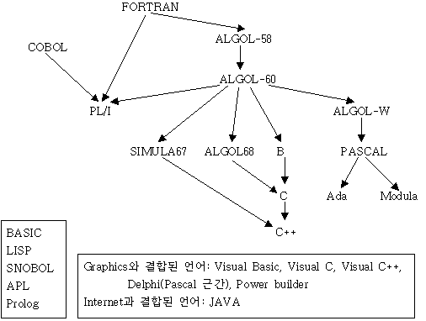
2015년 1학기
4.2 프로그래밍 언어의 족보
Prof. KwangMo LEE, Computer Engineering Department, Hallym University

Slide 3
2015년 1학기
4.3 프로그래밍 언어의 명령어 종류
(1) 입/출력 명령(Input/Output statement)
입력 명령 : READ, INPUT, GET, getchar, scanf
출력 명령 : WRITE, PRINT, PUT, printf, putchar
[Note] C의 경우는 입출력 기능을 프로그래밍 언어의 명령어로 처리하지
않고 따로 정의된 함수를 호출하여 수행한다.
(2) 연산 명령(Arithmetic statement)
산술 연산(+, -, *, /), 논리 연산(and, or, not, shift), 관계 연산(>, <, <>, != 등)
(예) C: abc = a + b * c;
Pascal: abc := a + b * c;
Fortran: a = sqrt(b**2 - 4*a*c);
Cobol: COMPUTE a = b + c / d. 또는 ADD b c GIVING a.
Prof. KwangMo LEE, Computer Engineering Department, Hallym University

Slide 4
2015년 1학기
(3) 제어 명령(Control statement)
: 컴퓨터 연산의 순서(control flow)를 변경해 주는 명령
분기 명령(branch statement) - goto
조건 명령(conditional statement) - if, switch
반복 명령(loop statement) - while, for, do-while
[note] 함수 호출(subprogram call)
Prof. KwangMo LEE, Computer Engineering Department, Hallym University

Slide 5
2015년 1학기
4.4 상용 언어 소개
▶ 1960년대 초에 개발된 언어
1) FORTRAN(FORmula TRANslation)
과학기술 계산용 언어
IBM사의 John Backus - 1954 FORTRAN0 발표, 1956에 compiler 설계
Fortran I, II, Fortran Ⅳ, Fortran 77, Fortran 80 등으로 발전
2) ALGOL(ALGOrithmic Language)
수학자들의 국제적인 회합에서 설계
유럽과 미국의 회합에서 개발되어 1958년 초판, 1960년 완성 ALGOL-60
범용화 되지 못하였으나 많은 프로그래밍 언어에 영향을 줌.
3) COBOL(COmon Business Oriented Language)
사무처리용 언어
미 국방성 및 회사로 구성된 위원회에서 개발
Prof. KwangMo LEE, Computer Engineering Department, Hallym University

Slide 6
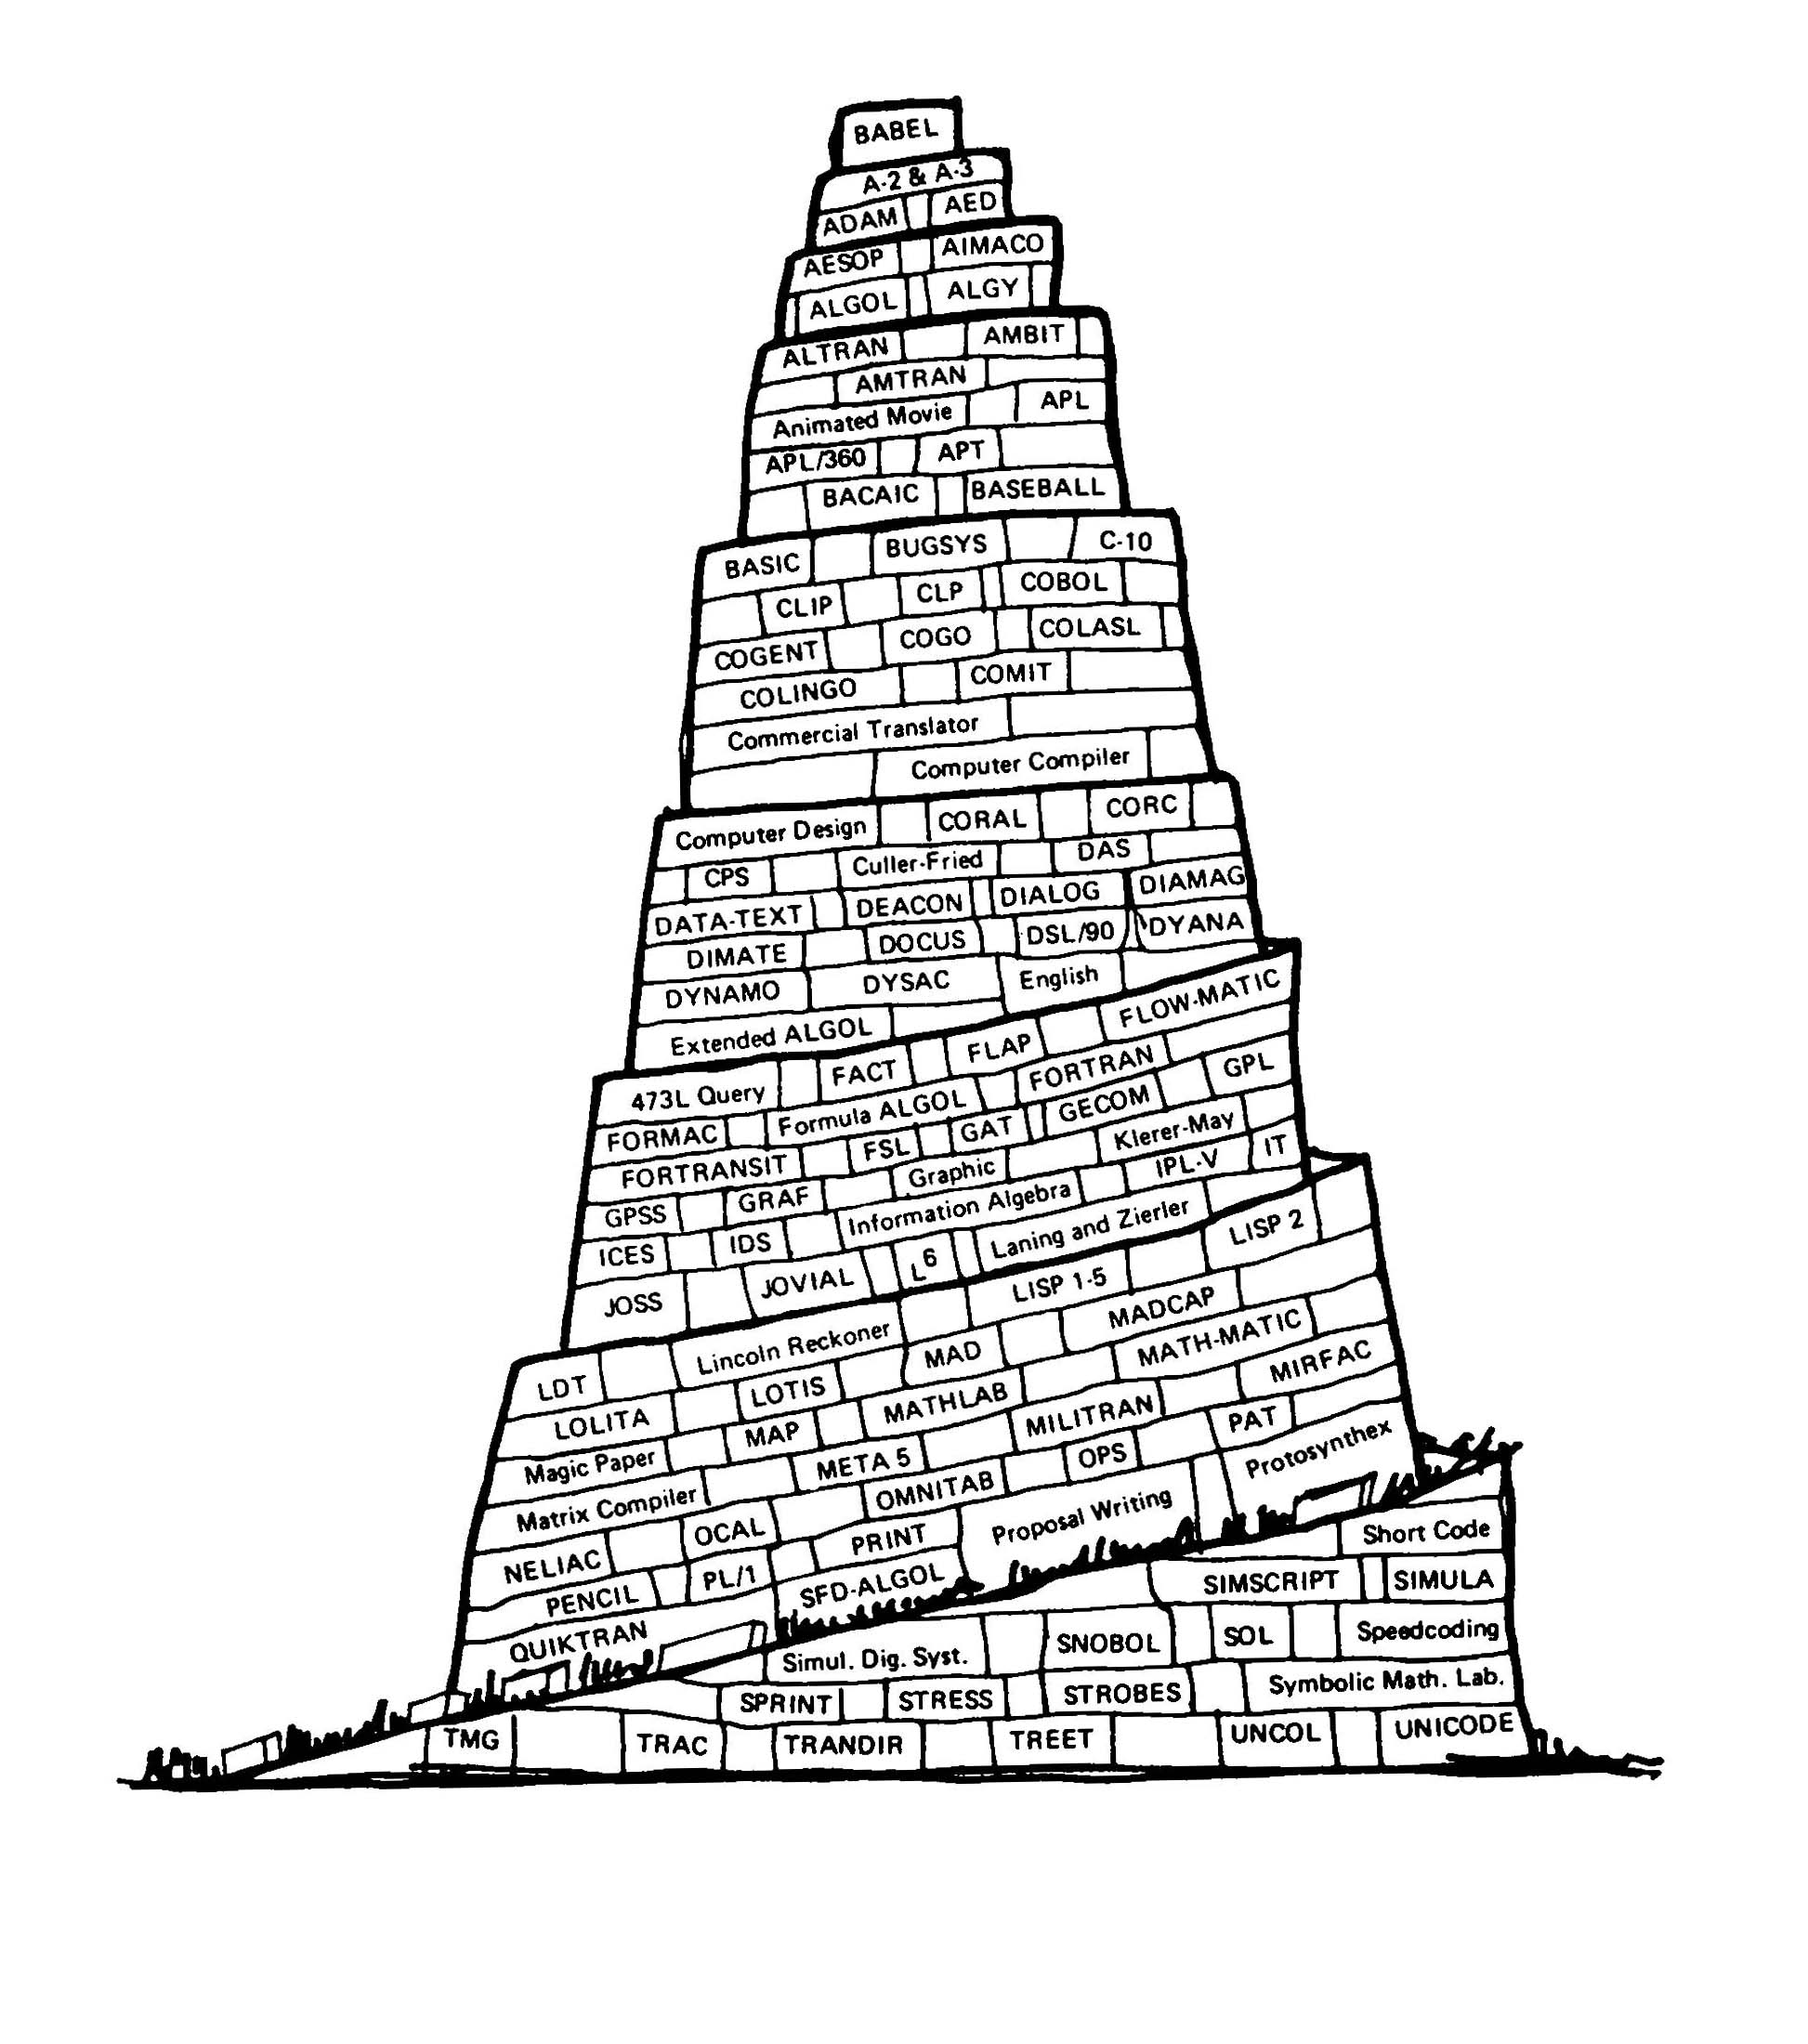
2015년 1학기
▶ 1960년대
" Tower of Babel " by Sammet's book
10년 간 200개 이상의 언어 개발 → 13개 정도만이 significant.
Prof. KwangMo LEE, Computer Engineering Department, Hallym University

Slide 7
2015년 1학기
ALGOL-W, Euler : N. Wirth
APL : Iverson, compact notation for computation
LISP : mid-50, MIT의 John McCarthy, AI용
SNOBOL : Farber, Griswold, Polonsky
PL/1 : IBM, FORTRAN과 COBOL의 대체를 위하여 개발,
SIMULA : mid-60, Dahl과 Nygaard, class 개념 도입
→ data abstraction
BASIC(Beginner's All-purpose Symbolic Instruction Code) : 1965년
미국 Dartmouth 대학 John G. Kermony, Thomas E. Kurtz 개발
대화형 언어(interactive language)
Prof. KwangMo LEE, Computer Engineering Department, Hallym University

Slide 8
2015년 1학기
▶ 70년대 이후
Niklaus Wirth : Pascal 발표
Jean Ichbiah : Ada 발표
Dennis Ritchie : C 발표
Bjarne Stroustrup : C++ 발표(Object-oriented programming 개념 도입)
▶ 90년대
PC의 대중화와 Windows OS의 범용화에 따라 GUI(Graphical User
Interface) 환경을 제공하는 Visual language 발표
: Visual Basic, Visual C & C++, Power Builder, Delphi 등
Prof. KwangMo LEE, Computer Engineering Department, Hallym University

Slide 9
2015년 1학기
4.5 Language translator
▶ 원시 프로그램(source program) : 사용자가 프로그램 언어를 사용하여
작성한 프로그램.
예) PC의 경우 확장자가 FOR, C, CPP, PAS 등인 file
▶ 목적 프로그램(object program) : 기계어(machine language)로 번역된
프로그램
예) PC의 경우 확장자가 OBJ
▶ 수행 프로그램(executable program) : 목적 프로그램에 수행에 필요한
각종 library 프로그램이 첨가되어 바로 실행이 가능한 프로그램
예) PC의 경우 확장자가 EXE
▶ translator의 종류 : assembler, compiler, interpreter, preprocessor
Prof. KwangMo LEE, Computer Engineering Department, Hallym University

Slide 10
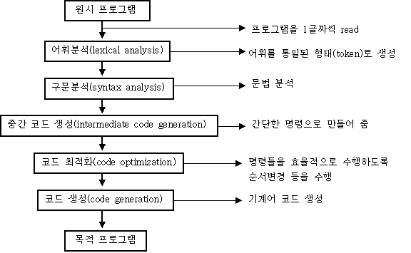
2015년 1학기
(1) compiler
▶ 정의 : 원시 프로그램을 일괄 번역하여 목적 프로그램을 생성하고 실행
▶ 번역과정
▶ 예 : FORTRAN, COBOL, PASCAL, Ada, C, C++
Prof. KwangMo LEE, Computer Engineering Department, Hallym University

Slide 11
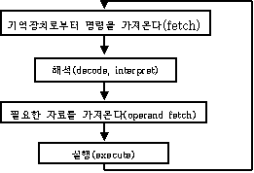
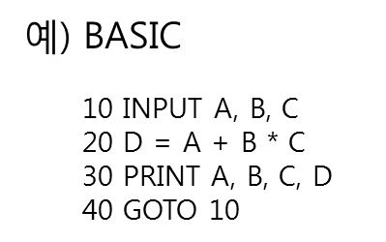
2015년 1학기
(2) Interpreter
▶ 원시 프로그램을 하나씩 해석하고 실행한다.
▶ 해석과정(실행과정)
▶ 예) BASIC, APL, LISP, Prolog, SNOBOL4
Prof. KwangMo LEE, Computer Engineering Department, Hallym University

Slide 12
2015년 1학기
4.6 Programming Language Paradigm
(1) 명령형 프로그래밍(imperative language) : 변수에 값을 기억 시켜서
처리하는 언어 예) FORTARN, COBOL, PASCAL, C, Ada 등
(2) 객체 지향 프로그래밍(object-oriented programming) : 자료(data)와
그 자료에 대한 연산(operation)을 함께 정의한 객체(object)를 기본으로
처리하는 언어
예) Smalltalk-80, Eiffel, C++
(3) 함수형 프로그래밍(functional programming) : 작업의 수행을 함수를
적용하여 처리하는 언어 예) LISP
(4) 논리형 프로그래밍(logic programming) : 논리식을 이용하여 문제를
해결하는 언어 예) Prolog
Prof. KwangMo LEE, Computer Engineering Department, Hallym University

Slide 13
2015년 1학기
[Note]
1. 시각 프로그래밍(visual programming) : 프로그래밍 언어에 Graphical
User Interface 병합
예) Visual Basic, Visual C, Visual C++, Delphi
2. 병렬 프로그래밍(parallel programming) : 2개 이상의 연산을 동시에 실행
예) Concurrent Pascal
Prof. KwangMo LEE, Computer Engineering Department, Hallym University

Slide 14
2015년 1학기
제 5 장 프로그램과 소프트웨어
5.1 프로그램의 구조
a main program + subprograms
선언부(declaration part)
▶ 프로그램에서 사용할 data를 실행 전에 선언(정의)
▶ 프로그램 작성에 필요한 자료의 형태(type)와 구조 정의
⇒ 필요한 기억장소 배정
▶ 사용 전에 반드시 선언해야하는 언어 : COBOL, Pascal, C, C++ 등
생략이 가능한 언어 : FORTRAN, PL/I 등
▶ 자료형(data type)의 종류
- 기본형(elementary data type) : integer, real, character, boolean
- 구조형(structured data type) : array, record(struct), set, pointer
Prof. KwangMo LEE, Computer Engineering Department, Hallym University

Slide 15
2015년 1학기
(2) 실행부(execution part) : 명령을 실행하는 부분
▶ 명령문의 유형
① 치환문(assignment statement, 지정문, 배정문)
• 변수 = 수식
⇒ 수식에서 계산된 값을 변수에 대입
[Note] 혼합형 수식과 자료형의 변환
• 수식(expression) : variable ⊕ constant ⊕ operator ⊕ function call
[Note] arithmetic expression, logical expression
② 제어문(control statement)
주기억장치에 적재된 프로그램은 명령어들이 적재된 순서로 처리되게
되어 있으나 제어문을 두어 그 순서를 변경
• 조건문 : if statement, if-then-else statement,
case(switch) statement
• 반복문 : for statement, while statement,
repeat-until(do-while) statement
• 분기문 : goto statement
③ 부프로그램 호출문 : call statement
Prof. KwangMo LEE, Computer Engineering Department, Hallym University

Slide 16
2015년 1학기
(3) 부 프로그램(subprogram)
▶ 프로그램을 기능(function, module)별로 분할하여 부 프로그램으로
작성하고 자료를 인자(parameter, 매개변수 또는 인수)에 의하여 전달
▶ 부 프로그램의 유형 : procedure(subroutine), function
▶ 부 프로그램의 호출
프로시듀어 호출 : call subprogram-name(parameter lists)
[Note] 많은 언어에서 “call” 생략
함수 호출 : function-name(parameter lists)
[Note] C는 함수형 부 프로그램만 제공
Prof. KwangMo LEE, Computer Engineering Department, Hallym University

Slide 17
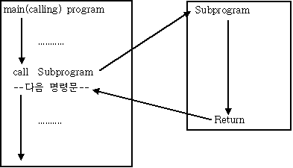
2015년 1학기
▶ 부 프로그램의 호출 시 제어의 흐름(control flow)
[note] 함수 호출의 경우는 호출한 위치로 값을 갖고 돌아온다.
Prof. KwangMo LEE, Computer Engineering Department, Hallym University

Slide 18
2015년 1학기
[Note] recursive call : 어떤 함수가 자기 자신을 부르는 것(Pascal, C 등)
예) C 프로그램
#include <stdio.h>
void main()
{
int i, ni;
for (i = 3; i < 10; i++) {
ni = fact(i);
printf("Value of %d factorial: %d\n", i, ni);
}
}
int fact(int n)
{
if (n <= 1) return 1;
else return (n * fact(n - 1));
}
Prof. KwangMo LEE, Computer Engineering Department, Hallym University

Slide 19
2015년 1학기
▶ parameter의 유형
① actual parameter(실인수) : 호출문에 정의된 parameter
② formal parameter(형식인수) : 부 프로그램에 정의된 parameter
▶ parameter passing 방식
① call-by-reference : 호출하는 프로그램에 정의된 actual parameter의
주소가 formal parameter에 전달되어 부 프로그램에서 데이터가
변경되면 호출한 프로그램의 데이터도 변경된다.
FORTRAN이 이 방식을 사용하며, call-by-location, call-by-address
라고도 한다.
Prof. KwangMo LEE, Computer Engineering Department, Hallym University

Slide 20
2015년 1학기
(예) Fortran
i = 5
call sum(i)
write(6, 100) i
100 format("Value of i = ", i)
stop
end
subroutine sum(m)
m = m + 1
return
end
Prof. KwangMo LEE, Computer Engineering Department, Hallym University

Slide 21
2015년 1학기
② call-by-value : 호출하는 프로그램에 정의된 actual parameter의 값이
formal parameter에 전달되어 부 프로그램에서 데이터가 변경되더라고
호출한 프로그램의 데이터는 영향이 없다. C가 이 방식을 사용한다.
(예) C
#include <stdio.h>
void main()
{
int i = 5, nexti;
nexti = add1(i)
printf("i: %d addi: %d", i, nexti);
}
int addi(int n)
{
n = n + 1;
return n;
}
③ 기타 : call-by-name, call-by-result, call-by-value-result
Prof. KwangMo LEE, Computer Engineering Department, Hallym University

Slide 22
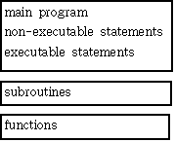
2015년 1학기
5.2 대표적인 프로그래밍 언어의 구조
1) FORTRAN : a main program + subroutines + functions
Prof. KwangMo LEE, Computer Engineering Department, Hallym University

Slide 23
2015년 1학기
[예제 프로그램]
123456789012345678901234567890123456789012345678901234567890123456
C Bubble Sort Demonstration Program
C
C The main routine reads from the terminal an array
C of ten real numbers in F8.0 format and calls the
C subroutine BUBBLE to sort them.
C
REAL R(10)
INTEGER I
WRITE (*,001)
001 FORMAT(1X,'Bubble Sort Demonstration Program.')
100 DO 103 I=1,10
WRITE (*,101) I
101 FORMAT(1X,'Please input real number no. ',I2)
READ (*,102) R(I)
102 FORMAT(F8.0)
103 CONTINUE
CALL BUBBLE(R,10)
WRITE (*,002)
002 FORMAT(/1X,'The sorted ordering from lowest to highest is:')
WRITE (*,003) (R(I),I = 1,10)
003 FORMAT(2(5F13.3/))
STOP
END
Prof. KwangMo LEE, Computer Engineering Department, Hallym University

Slide 24
2015년 1학기
C Subroutine BUBBLE performs a bubble sort on a
C one-dimensional real array of arbitrary length. It sorts
C the array in asscending order.
SUBROUTINE BUBBLE(X,J)
INTEGER J,A1,A2
REAL X(J),TEMP
100 IF (J .LE. 1) GOTO 101
200 DO 201 A1 = 1,J-1
300 DO 301 A2 = A1 + 1,J
400 IF (X(A1) .LE. X(A2)) GOTO 401
TEMP = X(A1)
X(A1) = X(A2)
X(A2) = TEMP
401 CONTINUE
301 CONTINUE
201 CONTINUE
101 CONTINUE
RETURN
END
Prof. KwangMo LEE, Computer Engineering Department, Hallym University

Slide 25
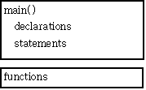
2015년 1학기
2) C : a main function + functions
Prof. KwangMo LEE, Computer Engineering Department, Hallym University

Slide 26
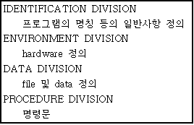
2015년 1학기
3) COBOL : 부 프로그램이 허용되기는 하나 거의 사용하지 않는다.
Prof. KwangMo LEE, Computer Engineering Department, Hallym University

Slide 27
2015년 1학기
예제 프로그램)
IDENTIFICATION DIVISION.
PROGRAM-ID. CARD-TO-PRINT.
******************************************************
* CARD TO PRINTER PROGRAM *
******************************************************
ENVIRONMENT DIVISION.
CONFIGURATION SECTIO N.
SOURCE-COMPUTER. IBM-PC.
OBJECT-COMPUTER. IBM-PC.
INPUT-OUTPUT SECTION.
FILE-CONTROL.
SELECT CARD-F ASSIGN INPUT 'CDDATA.DAT'
ACCESS IS SEQUENTIAL
ORGANIZATION IS LINE SEQUENTIAL.
SELECT PRINT-F ASSIGN OUTPUT 'OUTPUT1.DAT'.
******************************************************
DATA DIVISION.
******************************************************
FILE SECTION.
FD CARD-F
LABEL RECORD IS OMITTED
DATA RECORD IS C-REC.
01 C-REC.
03 C-STUNO PIC X(8).
03 C-NAME PIC X(16).
03 C-BIRTH.
05 C-YY PIC 99.
05 C-MM PIC 99.
05 C-DD PIC 99.
03 C-SEX PIC X.
03 C-ADDR PIC X(30).
03 FIL PIC X(19).
FD PRINT-F
LABEL RECORD IS OMITTED
DATA RECORD IS P-REC.
01 P-REC PIC X(80).
Prof. KwangMo LEE, Computer Engineering Department, Hallym University

Slide 28
2015년 1학기
******************************************************
WORKING-STORAGE SECTION.
******************************************************
77 TOT PIC 9(4) VALUE 0.
77 LNCNT PIC 9(4) VALUE 0.
01 HEAD1.
03 FIL PIC X(26) VALUE SPACE.
03 FIL PIC X(21) VALUE ALL '='.
01 HEAD2.
03 FIL PIC X(28) VALUE SPACE.
03 FIL PIC X(20) VALUE 'INDIVIDUAL REPORT'.
01 HEAD3 PIC X(71) VALUE ALL '-'.
01 HEAD4.
03 FIL PIC X(10) VALUE ' NUMBER'.
03 FIL PIC X(18) VALUE ' N A M E'.
03 FIL PIC X(10) VALUE 'BIRTHDAY'.
03 FIL PIC X(30) VALUE ' A D D R E S S'.
03 FIL PIC X(3) VALUE 'SEX'.
01 PRINT-DATA.
03 P-STUNO PIC X(10).
03 P-NAME PIC X(18).
03 P-YY PIC 99.
03 FIL PIC X(1) VALUE '/'.
03 P-MM PIC 99.
03 FIL PIC X(1) VALUE '/'.
03 P-DD PIC 99BB.
03 P-ADDR PIC X(30).
03 P-SEX PIC X.
01 PRINT-TOTAL.
03 FIL PIC X(5) VALUE SPACE.
03 FIL PIC X(14) VALUE 'COUNT OF TOTAL'.
03 FIL PIC X(11) VALUE ' STUDENT : '.
03 P-TOT PIC ZZZ9.
/
Prof. KwangMo LEE, Computer Engineering Department, Hallym University

Slide 29
2015년 1학기
******************************************************
PROCEDURE DIVISION.
******************************************************
0000-START.
OPEN INPUT CARD-F.
OPEN OUTPUT PRINT-F.
******************************************************
* TITLE PRINT ROUTINE *
******************************************************
1000-HEADING.
MOVE SPACE TO P-REC.
WRITE P-REC AFTER PAGE.
WRITE P-REC FROM HEAD1 AFTER 5.
WRITE P-REC FROM HEAD2 AFTER 1.
WRITE P-REC FROM HEAD1 AFTER 1.
WRITE P-REC FROM HEAD3 AFTER 3.
WRITE P-REC FROM HEAD4 AFTER 1.
WRITE P-REC FROM HEAD3 AFTER 1.
******************************************************
* INPUT DATA READING ROUTINE *
******************************************************
2000-READ-CARD.
READ CARD-F AT END GO TO 9000-LAST-PROCESS.
ADD 1 TO TOT.
MOVE C-STUNO TO P-STUNO.
MOVE C-NAME TO P-NAME.
MOVE C-YY TO P-YY.
MOVE C-MM TO P-MM.
MOVE C-DD TO P-DD.
MOVE C-ADDR TO P-ADDR.
MOVE C-SEX TO P-SEX.
WRITE P-REC FROM PRINT-DATA AFTER 2.
ADD 1 TO LNCNT.
IF LNCNT > 19 MOVE 0 TO LNCNT
PERFORM 1000-HEADING.
GO TO 2000-READ-CARD.
Prof. KwangMo LEE, Computer Engineering Department, Hallym University

Slide 30
2015년 1학기
/
******************************************************
* LAST PROCESSING ROUTINE *
******************************************************
9000-LAST-PROCESS.
MOVE TOT TO P-TOT.
WRITE P-REC FROM HEAD3 AFTER 2.
WRITE P-REC FROM PRINT-TOTAL AFTER 3.
CLOSE CARD-F PRINT-F.
STOP RUN.
=====================
INDIVIDUAL REPORT
=====================
---------------------------------------------------------
NUMBER N A M E BIRTHDAY A D D R E S S SEX
---------------------------------------------------------
84010001 HONG KIL DONG 50/01/01 SEOUL KOREA M
84010002 LEE SOON SIN 51/12/13 CHUNNAM KWANGJU M
84010003 RICHARD NIXON 32/01/28 U. S. A. MASS.U M
84010004 ROBERT KENNDY 30/10/10 U. S. A. NEWYORK M
84010005 B. LEE 40/11/23 U. S. A. CALIFORNIA F
84010006 M. DATCHUR 21/01/10 ENGLAND LONDONFORNIA F
84010007 OLIVIA HUSSEY 60/02/08 ENGLAND MANCHESTERIA F
84010008 MAN SOO LEE 57/03/02 DAEGU KOREACHESTERIA M
84010009 BONG YUN KIM 52/05/14 KWANGJU KOREAESTERIA M
84010010 SOON CHUL PARK 56/04/12 CHOONGNAM DAEJUNERIA M
---------------------------------------------------------
COUNT OF TOTAL STUDENT : 10
Prof. KwangMo LEE, Computer Engineering Department, Hallym University

Slide 31
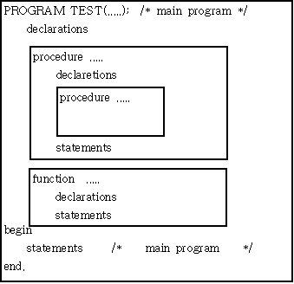
2015년 1학기
4) Pascal : 부프로그램이 주 프로그램에 중첩(nest)됨
⇒ block-structured program
Prof. KwangMo LEE, Computer Engineering Department, Hallym University

Slide 32
2015년 1학기
5) C++ : C 언어에 객체지향 프로그래밍(Object-Oriented Programming)
개념을 도입한 언어
class : an extension of the idea of struct in C, provides the means
for implementing a user-defined data type and associated
functions and operators
→ can be used to implement an ADT
예제 프로그램)
#include <string.h>
#include <iostream.h>
const int max_len = 25;
class string {
public: // universal access
void assign(const char* st) { strcpy(s, st); len = strlen(st) }
int length() { return (len); }
void print() { cout << s << "\nlength: " << len << "\n"; }
private: // restricted access to member functions
char s[max_len];
int len;
};
Prof. KwangMo LEE, Computer Engineering Department, Hallym University

Slide 33
2015년 1학기
void main()
{
string one, two;
char three[40] = {"My name is Charles Babbage."};
one.assign("My name is Alan Turing");
two.assign(three);
cout << three;
cout << "\nlength: " << strlen(three) << endl;
if (one.length() <= two.length())
one.print();
else
two.print();
}
Prof. KwangMo LEE, Computer Engineering Department, Hallym University

Slide 34
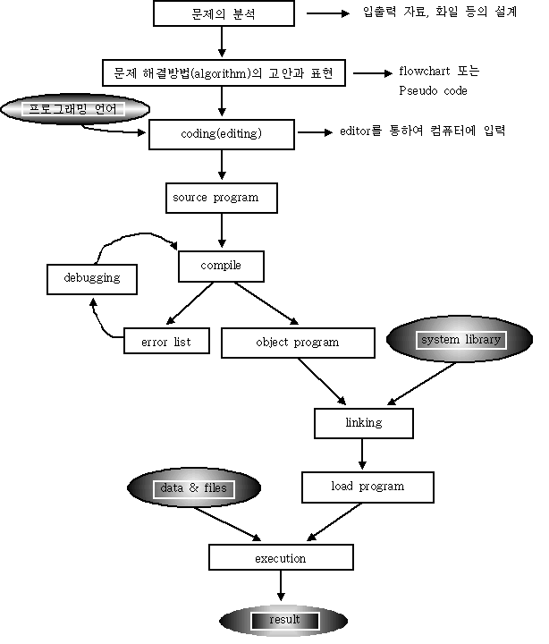
2015년 1학기
5.3 프로그램 개발과정
(1) 단계별 프로그램 개발
Prof. KwangMo LEE, Computer Engineering Department, Hallym University

Slide 35
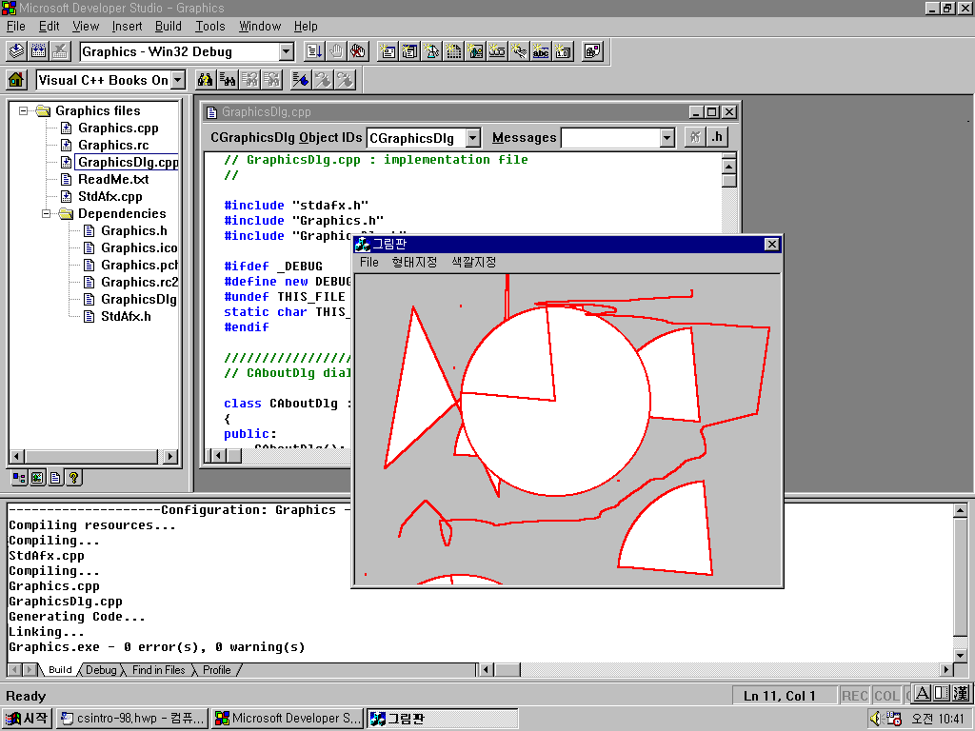
2015년 1학기
(2) 통합개발 환경(Integrated Development Environment)
프로그램의 editing, compiling, linking 및 execution을 통합하여 메뉴를
구성하고, 이를 선택하여 처리하는 방식
예) Visual C++의 Developer studio
Prof. KwangMo LEE, Computer Engineering Department, Hallym University

Slide 36
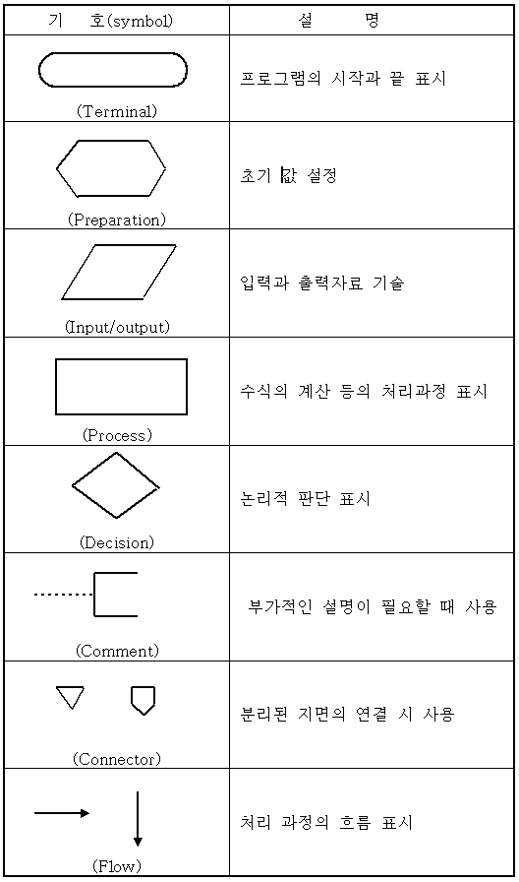
2015년 1학기
(3) Flowchart
Prof. KwangMo LEE, Computer Engineering Department, Hallym University

Slide 37
2015년 1학기
5.4 Software engineering
Definition(by Boehm) : Software engineering is the application of science and mathematics by which the capabilities of computer equipment are made useful to man via computer programs, procedures, and associated documentations.
(1) Software 경향
▶ 초기 : 대부분이 hardware 비용이었으며, software는 개발비의 비중이 높음
현재 : software 비용이 대부분으로 특히 유지보수에 들어가는 비용이
50%를 상회함
⇒ 보다 reliable한 software의 생산이 요구됨
▶ 좋은 software란?
① reliable ② useful to humane ③ easy to use ④ hard to misuse
⑤ auditable
Prof. KwangMo LEE, Computer Engineering Department, Hallym University

Slide 38
2015년 1학기
(2) Software 공학의 기술
software 개발관리자의 당면 문제
① 만족할 만한 요구 분석(requirement analysis)
② 생산성(productivity) 향상
③ software 개발의 통제(control) 및 가시성(visibility)의 유지
④ software 비용 및 평가 기술의 개선
⇒ structured programming, top-down 기법, walkthrough 기법,
chief programmer 기법 등을 제안
(3) Structured programming
▶ Dijkstra : 프로그램을 어렵게 만드는 원인 - 부적절하게 사용되는 goto
⇒ 프로그램을 기본적으로 세 가지 논리구조만으로 작성
: goto 제외(gotoless)
⇒ structured programming
Prof. KwangMo LEE, Computer Engineering Department, Hallym University

Slide 39
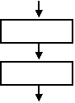
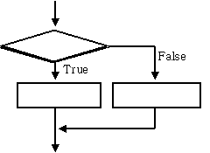
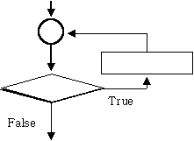
2015년 1학기
1) SEQUENCE
2) SELECTION(IF-THEN-ELSE)
3) REPETITION(DO-WHILE)
Prof. KwangMo LEE, Computer Engineering Department, Hallym University

Slide 40
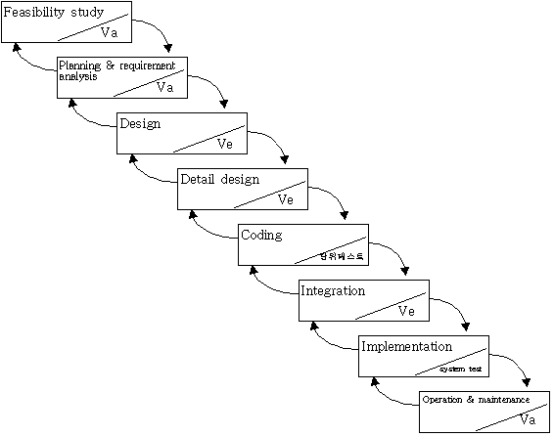
2015년 1학기
(4) Software life cycle
▶ Royce의 Waterfall model
여기서, Ve(Verification) : 주어진 규격(specification)에 맞는 지를 확인
Va(Validation) : 제품이 제대로 만들어졌는지를 확인
(note) 소프트웨어의 개발 인력과 기간과의 관계(by Putnam)
K • t_{d}⁴ = C, (K : 개발인력, t_{d} : 개발기간, C : 상수)
Prof. KwangMo LEE, Computer Engineering Department, Hallym University

Slide 41
2015년 1학기
제 6 장 자료구조, file processing & database
6.1 알고리즘(algorithm)과 자료구조
알고리즘
주어진 입력(input)으로부터 원하는 출력(또는 결과, output)을 유도해 내기
위한 명확하게 정의된 명령어들의 유한 집합으로 어떤 입력에 대해서도 올바른
출력을 내고 중단해야 한다.
1) 알고리즘의 표현방법
▶ 말(word)
▶ flowchart
▶ Pseudo code(疑似 코드) : 프로그래밍 언어와 비슷한 형태로 표현
2) 알고리즘의 분석
정확성, 복잡도(complexity)에 의한 수행시간, 기억 공간, 단순성, 최적성
Prof. KwangMo LEE, Computer Engineering Department, Hallym University

Slide 42
2015년 1학기
Al-Khowarizmi (c.780–850)
(Al-Khwarizmi) An Arabic mathematician, born in Baghdad, who is widely considered to be the founder of modern day algebra. He is credited with being the first to solve the quadratic equation ax² + bx + c = 0. In his book Hindu with Hindu Numerals he described a number notation which was used at the time. Following the translation of this work (in the 13th century) the Hindu number system was adopted in Europe and is the one in use today. Consisting of ten digits, including zero, this number system is usually (in fact falsely) referred to as the Arabic system and the digits 0 through 9 are called the Arabic numerals. Al-Khowarizmi believed that any mathematical problem, no matter how difficult, could be solved if broken down into a series of smaller steps. The word algorithm may have derived from his name.
Prof. KwangMo LEE, Computer Engineering Department, Hallym University

Slide 43
2015년 1학기
(2) 자료구조(data structure)
문제의 해결(알고리즘의 적용)에 필요한 자료의 구조를 정의
1) 자료구조의 유형
▶ 선형(linear) 자료구조 : list, stack, queue 등
▶ 비선형(nonlinear) 자료구조 : tree, graph 등
2) 선형 자료구조
▶ list : 자료항목들을 차례로 나열, 순서와 관계없이 검색가능. 예) array
▶ stack : 삽입(insert)과 삭제(delete)가 한쪽 끝에서만 이루어 짐
(LIFO : Last In First Out)
▶ queue : 삽입과 삭제가 서로 다른 쪽에서 일어 남
(FIFO : First In First Out)
Prof. KwangMo LEE, Computer Engineering Department, Hallym University

Slide 44
2015년 1학기
const max_len = 100;
enum boolean {false, true};
class stack {
public:
void clear() { top = EMPTY; }
void push(char c) { top++; s[top] = c; }
char pop() { return (s[top--]); }
char top_of() { return (s[top]); }
boolean empty() { return (boolean) (top == EMPTY); }
boolean full() { return (boolean) (top == FULL); }
private:
char s[max_len];
int top;
enum {EMPTY = -1, FULL = max_len - 1};
};
void main()
{
stack a;
a.clear();
a.push(‘a’);
cout << a.pop();
}
Prof. KwangMo LEE, Computer Engineering Department, Hallym University

Slide 45
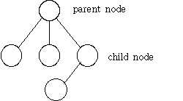
2015년 1학기
3) Tree
▶ 구조 : 정점(node / vertex)과 선분(edge / arc)으로 된 graph의
특수한 형태
⇨ root라고 부르는 최상위 1개의 노드에서 아래 방향으로만
edge가 형성됨
Prof. KwangMo LEE, Computer Engineering Department, Hallym University

Slide 46
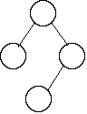
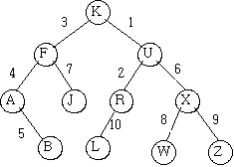
2015년 1학기
▶ binary tree(이진 트리) : child가 최대 2개인 tree로 대부분의 문제해결에서
binary tree를 사용한다.
▶ tree의 생성과 운행(traversal)
입력 : K U R F A B X J W Z L
운행 : Inorder(Left-Root-Right) - A B F J K L R U W X Z
Postorder(Left-Right-Root) - B A J F L R W Z X U K
Preorder(Root-Left-Right) - K F A B J U R L X W Z
Prof. KwangMo LEE, Computer Engineering Department, Hallym University

Slide 47
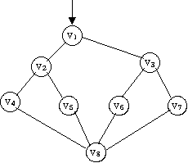
2015년 1학기
4) Graph : G = (V, E)
▶ 구조 : node 사이를 규칙 없이 연결 / undirected graph, directed graph
Prof. KwangMo LEE, Computer Engineering Department, Hallym University

Slide 48
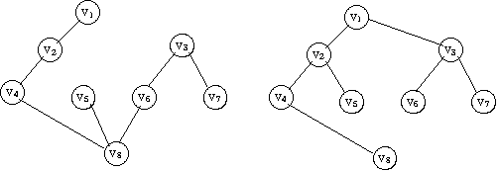
2015년 1학기
▶ Graph의 운행
1. DFS(Depth First Search) 2. BFS(Breadth First Search)
Prof. KwangMo LEE, Computer Engineering Department, Hallym University

Slide 49
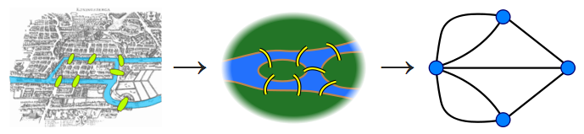
2015년 1학기
▶ Graph의 시효 : Koenigsberg bridge problem(in Eastern Prussia), 1736
한 지점에서 출발하여 모든 다리를 1회씩만 건너고 제자리로 돌아 올 수
있겠는가?
Prof. KwangMo LEE, Computer Engineering Department, Hallym University

Slide 50
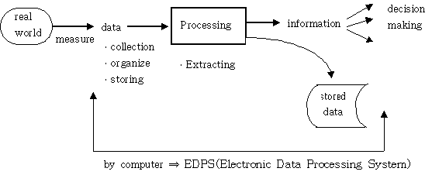
2015년 1학기
6.2 자료처리(Data processing)
Data processing : 실생활에서 생성된 자료를 보다 유용한 형태로 변환하는
과정
(1) Data와 information : 유용성(usefulness)에 따라 구분
Prof. KwangMo LEE, Computer Engineering Department, Hallym University

Slide 51
2015년 1학기
(2) 향상된 자료처리 기술의 필요성
▶ 자료량의 증가
▶ 임금의 상승
▶ 자료처리의 정확성 요구
▶ 신속한 정보의 요구
⇨ 수작업(manual)에서 컴퓨터를 사용한 자료처리 방식으로
Prof. KwangMo LEE, Computer Engineering Department, Hallym University

Slide 52
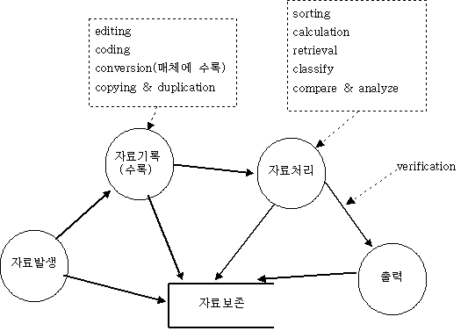
2015년 1학기
(3) 자료처리 cycle
Prof. KwangMo LEE, Computer Engineering Department, Hallym University

Slide 53
2015년 1학기
(4) 자료처리 단계
▶ Input/output design : 입력자료와 출력자료의 양식 설계
▶ Code design : 자료를 일정한 형태로 부호화
▶ File design : hard Disk에 수록할 file의 형식 설계
▶ Programming
(5) 자료처리 프로그래밍 언어
이전 : COBOL, PL/I 등
현재 : Windows 지원, Computer Network 처리 및 Database를 연동 할
수 있는 언어 사용 - Visual Basic, Delphi, Power Builder 등
Prof. KwangMo LEE, Computer Engineering Department, Hallym University

Slide 54
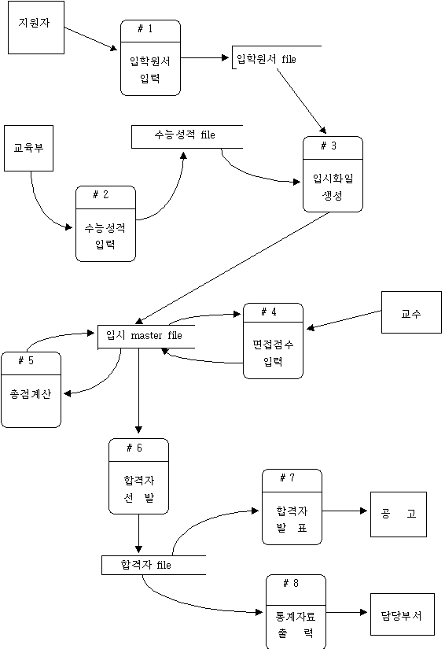
2015년 1학기
▶ [예] 입학전형 업무의 흐름
(Data flow diagram)
Prof. KwangMo LEE, Computer Engineering Department, Hallym University

Slide 55
2015년 1학기
6.3 Database
File?
구조 & 접근방식 : sequential file, indexed sequential file,
indexed file, random file
문제점 :
[연습 프로그램] file1 = 1 4 5 7 9 10 14
file2 = 2 3 6 8 11 12 13을 merge해보라.
Prof. KwangMo LEE, Computer Engineering Department, Hallym University

Slide 56
2015년 1학기
(1) Database의 정의
▶ 재래의 자료처리
응용 프로그램 1 ↔ file 1
응용 프로그램 2 ↔ file 2
: :
응용 프로그램 n -↔ file n
특징
1) 응용 프로그램과 file이 1 : 1
2) file에 접근하는 방법을 응용 프로그램에서 구현
3) file이 여러 응용 프로그램에서 공유하기가 힘들다.
문제점
1) 데이터 의존성(data dependence) :
file의 구조가 변경되면 프로그램도 변경되어야 한다.
2) 데이터 중복성(data redundancy)
⇒ 내부적 일관성, 보안, 경제성, 무결성에 문제점이 있다.
Prof. KwangMo LEE, Computer Engineering Department, Hallym University

Slide 57
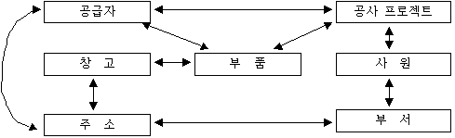
2015년 1학기
▶ database:
여러 응용 프로그램에서 공유하여 사용하기 위하여 연관된 데이터들을
특정한 방법으로 모아서 저장
[note] 재래의 file 구조 : 독립적인 개별 file
⇒ database : 연관된 데이터 file들을 연결하여 생성
[예]
Prof. KwangMo LEE, Computer Engineering Department, Hallym University

Slide 58
2015년 1학기
(2) Database의 특성
▶ Why database?
1. 데이터의 중복을 줄인다.
2. 데이터의 일관성을 유지한다.
3. 데이터를 여러 응용 프로그램에서 공유한다.
4. 보안성을 유지한다.
▶ Database의 논리적인 요소
1. data item(또는 field) : 데이터의 최소 단위
예) address, name 등
2. Entity(또는 record type) : data item의 집합
예)
학번 | 성명 | 소속 | 본적 | 주민번호 | 성별 | 현주소
3. Relationship : entity 간의 관계
▶ Data independence(독립성)
Database의 구조가 변경되어도 프로그램은 영향을 받지 않는다.
Prof. KwangMo LEE, Computer Engineering Department, Hallym University

Slide 59
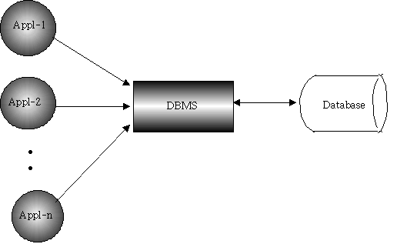
2015년 1학기
(3) DBMS(Data Base Management System)
database를 생성, 검색, 수정, 수록, 보안유지 등을 수행하는 software
[예] Oracle, INGRES, Informix, Cybase 등
Prof. KwangMo LEE, Computer Engineering Department, Hallym University

Slide 60
2015년 1학기
(4) Database language
▶ DDL(Data Definition Language)
Database의 data item, entity, relationship을 정의하는 언어로 database를
생성해 준다.
▶ DML(Data Manipulation Language)
Database를 access하기 위한 언어로 응용 프로그램에 기술하여 DBMS에
전달되어 데이터의 검색, 갱신, 삽입, 삭제 등을 처리한다.
Prof. KwangMo LEE, Computer Engineering Department, Hallym University

Slide 61
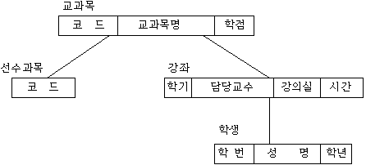
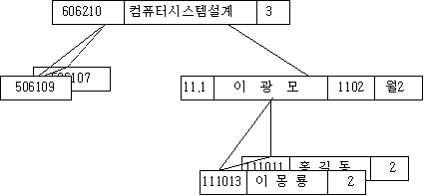
2015년 1학기
(5) Data Model(데이터베이스의 유형)
1) 계층모형(hierarchical data model) : tree 형태로 database 구축
예)
Prof. KwangMo LEE, Computer Engineering Department, Hallym University

Slide 62
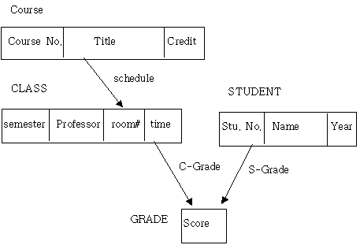
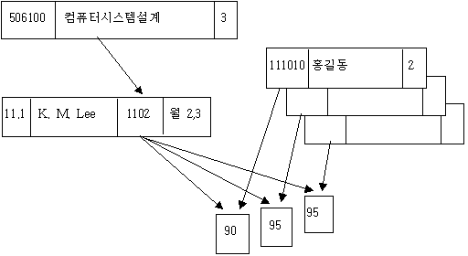
2015년 1학기
2) 망모형(Network data model) : Graph 형태로 database 구축
- 각 node : record type
- arc : link(record type 연결 방향) - entity relationship
Prof. KwangMo LEE, Computer Engineering Department, Hallym University

Slide 63
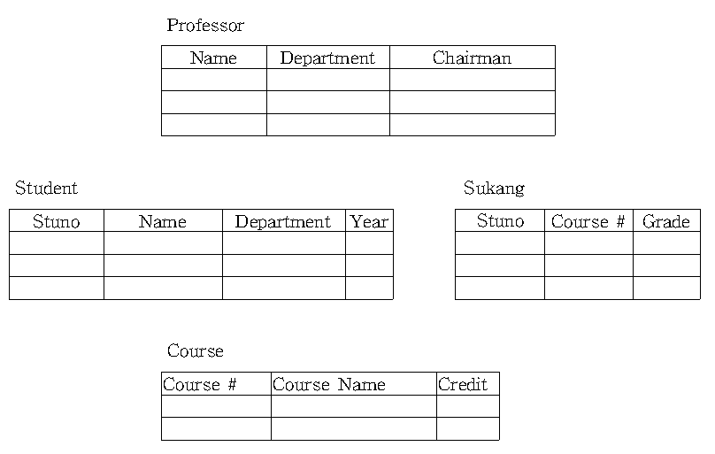
2015년 1학기
3) Relational data model : table 형태
Prof. KwangMo LEE, Computer Engineering Department, Hallym University

Slide 64
2015년 1학기
제 7 장 수치해석(numerical Analysis)
7.1 수치해석과 오차
수치해석 : 주어진 문제의 해(解, solution)의 근사값을 구하는 방법
참 값에 빠르게 수렴하고, 오차를 최소화
오차(error)
오차 = 참값 - 근사값 : 절대오차
오차 = : 상대오차
Prof. KwangMo LEE, Computer Engineering Department, Hallym University

Slide 65
2015년 1학기
(2) 수치해석의 범주
▶ 비선형 방정식(non-linear equation)의 해를 구하는 방법
▶ 행렬(matrix), 행렬식(determinant)의 연산과, 선형(또는 연립)
방정식의 해를 구하는 방법
▶ 보간법 계산
▶ 미분 및 적분 값 계산
▶ 미분방정식의 해를 구하는 방법 등
Prof. KwangMo LEE, Computer Engineering Department, Hallym University

Slide 66
2015년 1학기
7.2 비선형(non-linear) 방정식의 해
[예] 의 근을 구하라.
⇨ 근사해(approximate solution, )를 구하는 것으로 만족
반복법(iteration method)
로 변환하고 반복 대입
[예] 의 근을 구하라.
Prof. KwangMo LEE, Computer Engineering Department, Hallym University

Slide 67
2015년 1학기
Prof. KwangMo LEE, Computer Engineering Department, Hallym University

Slide 68
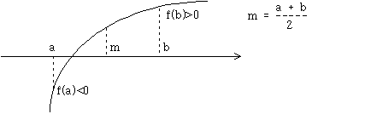
2015년 1학기
(2) Newton-Raphson 법
로 하여 반복적으로 계산한다.
(3) 이등분 분할법(bisection method)
▶ 이등분 분할법의 원리
⇒ 근이 포함되어 있는 2개의 점 a, b를 찾는다.
⇒ 근을 중심으로 계속 좁혀간다.
Prof. KwangMo LEE, Computer Engineering Department, Hallym University

Slide 69
2015년 1학기
▶ algorithm
주어진 함수 f(x)가 구간 [a, b]에서 연속이면
1. f(a) x f(b) < 0되는 두 점 a, b를 취한다.
2. m = (a + b) / 2를 계산한다.
3. |a - m| < ε(보통 10⁻⁶) 또는 |b - m| < ε(보통 10⁻⁶) 이면 5로 간다.
4. 만약 f(a) x f(m) = 0이면 m이 구하는 해이므로 5로 간다.
만약 f(a) x f(m) < 0이면 b를 m으로 대체(b = m) 하고 2로 간다.
만약 f(a) x f(m) > 0이면 a를 m으로 대체(a = m) 하고 2로 간다.
5. 근이 m임을 출력한다.
Prof. KwangMo LEE, Computer Engineering Department, Hallym University

Slide 70
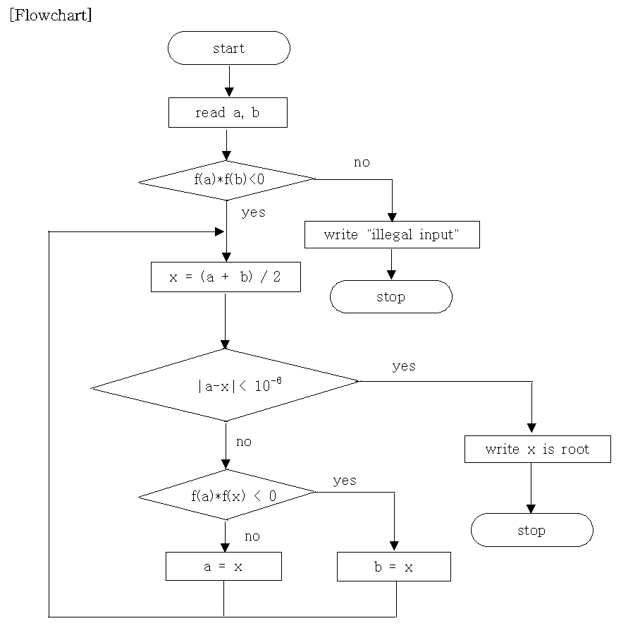
수치해석 / Numerical Analysis
2011년 2학기
Prof. KwangMo LEE, Computer Engineering Department, Hallym University

Slide 71
2015년 1학기
▶ Fortran 프로그램 예제
C BISECTION METHOD
C TO SOLVE F(X) = 0
READ(5, 15) A, B
C
1 X = (A + B) / 2.
IF(ABS(A-X).LT.10.**(-6).OR.ABS(B-X).LT.10.**(-6)) GOTO 8
IF(F(A) * F(X)) 5, 8, 6
5 B = X
GOTO 1
6 A = X
GOTO 1
15 FORMAT(2F5.2)
8 WRITE(6, 30) X, F(X)
30 FORMAT(1X, "Solution of equation = ", F10.5, " Value of function = ", F10.6)
STOP
END
FUNCTION F(X)
F = X**3 - X - 1.
RETURN
END
(4) 그 외에 근을 구하는 방법들
할선법(secant method), 가위치법(Regula Falsi),
Bairstow법(허근까지 구해줌) 등
Prof. KwangMo LEE, Computer Engineering Department, Hallym University

Slide 72
2015년 1학기
7.3 행렬을 이용하여 연립방정식을 푸는 법
연립방정식의 행렬 표현
Prof. KwangMo LEE, Computer Engineering Department, Hallym University

Slide 73
2015년 1학기
(2) Gauss-Jordan 소거법(Elimination method)
Prof. KwangMo LEE, Computer Engineering Department, Hallym University

Slide 74
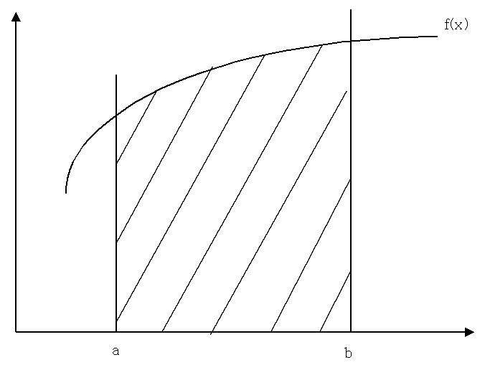
2015년 1학기
7.3 적분법
: 함수 에 대하여 a부터 b 사이의 면적
Prof. KwangMo LEE, Computer Engineering Department, Hallym University

Slide 75
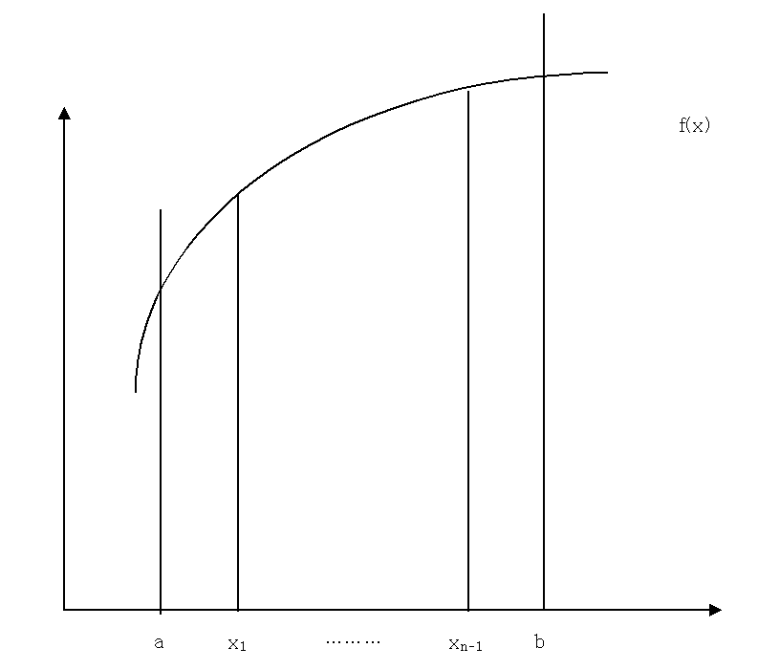
2015년 1학기
(1) 사다리꼴 공식(Trapezoidal rule)
⇨ a부터 b 사이를 n 개로 분할
Prof. KwangMo LEE, Computer Engineering Department, Hallym University

Slide 76
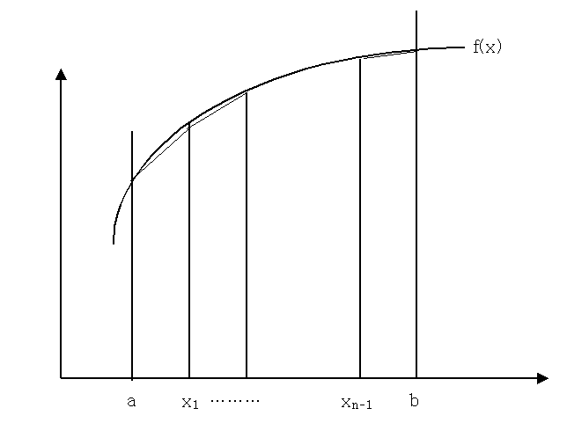
2011년 2학기
Let
: n 개의 구간
⇨
: n 개의 사다리꼴
⇨ 이 n 개의 사다리꼴 면적의 합 = 의 적분값 (즉, 면적)
Prof. KwangMo LEE, Computer Engineering Department, Hallym University

Slide 77
2011년 2학기
⇨ 첫 사다리꼴
의 면적 :
두 번째 사다리꼴
의 면적 :
…………………
마지막 사다리꼴
의 면적 :
이 된다. 이를 다 더하면 함수의 면적
Prof. KwangMo LEE, Computer Engineering Department, Hallym University

Slide 78
수치해석 / Numerical Analysis
2011년 2학기
Prof. KwangMo LEE, Computer Engineering Department, Hallym University

Slide 79
수치해석 / Numerical Analysis
2011년 2학기
여기서
Prof. KwangMo LEE, Computer Engineering Department, Hallym University

Slide 80
수치해석 / Numerical Analysis
2011년 2학기
[프로그램]
을 구하라.
C Program for Integration of F(X) = EXP(-X**2)
N = 100
A = 0.0
B = 1.0
H = (B - A) / FLOAT(N)
AREA = F(A) + F(B)
DO 10 I = 1, N-1
AREA = AREA + 2. * F(A + I * H)
10 CONTINUE
AREA = AREA * H / 2.0
WRITE(*, 30) AREA
30 FORMAT(//10X, 'INTEGRATION OF F(X) = ', F10.6)
STOP
END
FUNCTION F(X)
F = EXP(- X**2)
RETURN
END
Prof. KwangMo LEE, Computer Engineering Department, Hallym University

Slide 81
2015년 1학기
(2) Simpson의 공식
Prof. KwangMo LEE, Computer Engineering Department, Hallym University

Slide 82
컴퓨터시스템 개론
2015년 1학기
제 8 장 정보통신과 인터넷
8.1 정보통신의 개념
8.1.1 정보통신의 정의
• 정보 ⊕ 송신자와 수신자간 효과적으로 정보를 송/수신하는 과정
• 정보(음성, 부호, 문자 또는 영상 등)를 통신회선에 접속하여 검색 또는 상호
교환
[예] 파발마를 이용한 정보 교환, 우편 망, 공중교환 전화망, 컴퓨터 네트워크
Prof. KwangMo LEE, Computer Engineering Department, Hallym University

Slide 83
컴퓨터시스템 개론
2015년 1학기
8.1.2 정보통신 네트워크의 구성요소
• 네트워크 어댑터(Network Adapters) : 네트워크 인터페이스 카드
• 네트워크 케이블(Network Cables) : 네트워크 구성 요소를 연결하는
연결 회선
• 통신 장치(Communication Device) : PC, Router 등
Prof. KwangMo LEE, Computer Engineering Department, Hallym University

Slide 84
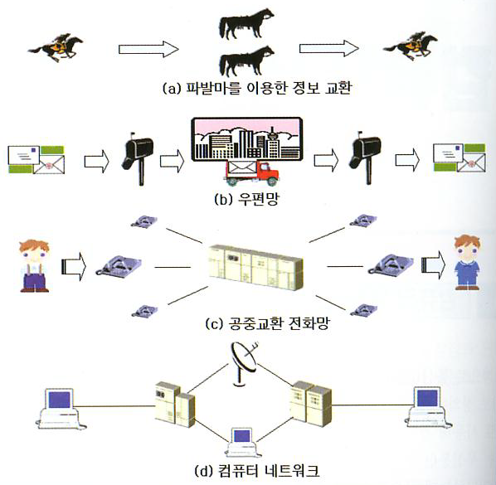
컴퓨터시스템 개론
2015년 1학기
[정보통신 망의 예]
Prof. KwangMo LEE, Computer Engineering Department, Hallym University

Slide 85
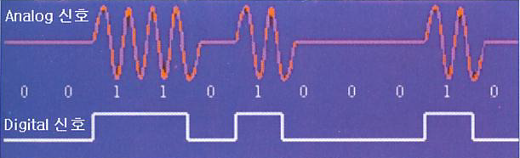
컴퓨터시스템 개론
2015년 1학기
8.2 컴퓨터 네트워크의 기본 개념
8.2.1 아날로그(analog)와 디지털(digital)
• 데이터가 전송 매체를 통해 전송되기 위해서는 적절한 전기 신호로
변환되어야 한다.(디지털 신호 또는 아날로그 신호)
• 디지털 신호 : 0 또는 1의 이진 데이터로 표현
• 아날로그 신호
- 일정 범위 내의 모든 신호 값의 표현을 위해 사용
- 정현파(sine wave)의 신호
• 데이터 전송
- 기본적으로 디지털 신호로 표현
- 필요한 경우 아날로그 신호로 변환
Prof. KwangMo LEE, Computer Engineering Department, Hallym University

Slide 86
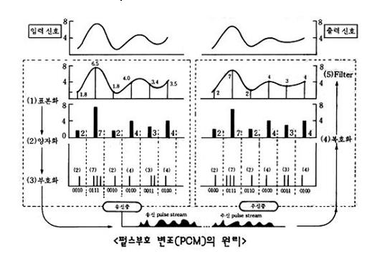
컴퓨터시스템 개론
2015년 1학기
8.2.2 아날로그 데이터의 디지털 변환(encoding)
• PCM(Pulse Code Modulation) 방식
- 펄스부호 변조방식으로 음성과 같은 아날로그 정보를 디지털 정보인
펄스부호로 바꾸어 전송하고, 수신 측에서는 이것을 다시 아날로그
정보로 바꾸어 통신하는 방식
Prof. KwangMo LEE, Computer Engineering Department, Hallym University

Slide 87
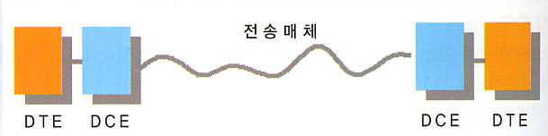
컴퓨터시스템 개론
2015년 1학기
8.2.3 통신시스템 모델 개관
• DTE(Data Terminal Equipment)
- 사용자 시스템(장치)
- 호스트 컴퓨터, 단말기, PC, 워크스테이션 등
• DCE(Data Circuit-terminating Equipment)
- 컴퓨터 망의 선로 종단 기능 및 사용자 장치와 전송 선로 사이의
신호 변환 기능을 수행하는 장치
- 모뎀, LAN 카드 등
Prof. KwangMo LEE, Computer Engineering Department, Hallym University

Slide 88
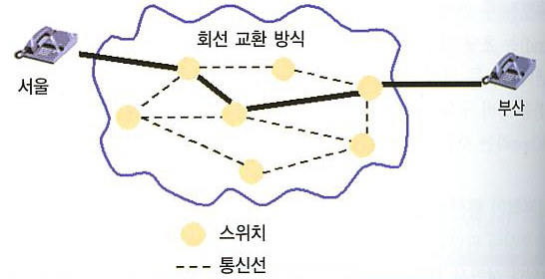
컴퓨터시스템 개론
2015년 1학기
8.2.4 네트워크 스위칭 방식
• 스위칭(switching)
- 정보가 오고 가는 경로를 정해주는 방법
• 회선교환 방식(circuit switching)
- 네트워크의 경로는 일정 기간 동안 둘 이상의 당사자들 간에 배타적으로
사용된 후, 다른 사용자들이 사용할 수 있도록 반환되는 형식
- 일반적인 전화 통신
Prof. KwangMo LEE, Computer Engineering Department, Hallym University

Slide 89
컴퓨터시스템 개론
2015년 1학기
8.2.5 패킷교환 방식(packet switch)
• 디지털 신호를 사용
• 모든 네트워크 사용자들이 동시에 같은 경로를 공유
• 메시지를 일정한 크기의 패킷으로 분할하여 전달
• 패킷(packet)
- 메시지를 일정한 크기로의 블록 단위로 분할한 것.
예) 128 또는 256byte
• 특징
- 선로의 독점을 막아 여러 사람이 동시에 사용
- 데이터가 손실될 수 있는 비효율성을 방지
- 신뢰성이 높으며 데이터 전송 속도도 비교적 빠름
- 단점: 수신 측에서 도착한 패킷을 순서대로 재조립
Prof. KwangMo LEE, Computer Engineering Department, Hallym University

Slide 90
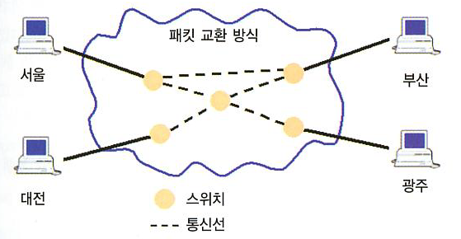
컴퓨터시스템 개론
2015년 1학기
Prof. KwangMo LEE, Computer Engineering Department, Hallym University

Slide 91
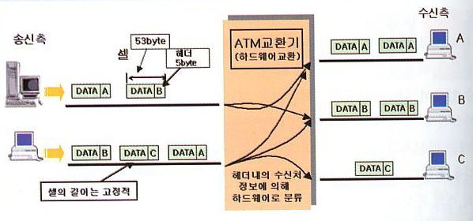
컴퓨터시스템 개론
2015년 1학기
8.2.6 비동기식 전송 방식(ATM, Asynchronous Transfer Mode)
• 셀(cell) : 48byte(전송정보) + 5byte(수신측 헤더) = 53byte
➡ 고정 길이
• 전송속도
155.520Mbps 또는 622.080Mbps ~ 10Gbps
Prof. KwangMo LEE, Computer Engineering Department, Hallym University

Slide 92
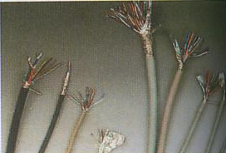
컴퓨터시스템 개론
2015년 1학기
8.3 네트워크 전송매체
(1) TP 케이블(Twisted-pair cable)
• UTP(Unshielded Twisted Pair)
- 설치 및 취급용이, 가격 저렴
- 전기적 간섭에 약함
- 전송속도 : 4Mbps ~ 100Mbps (Avg. 10Mbps)
• STP(Shielded Twisted Pair)
- 하나의 외부 피복 내에 외부 전기 신호로부터 보호하기
위하여 꼬인 선들을 은박지로 싼 선
- 전송속도 16Mbps ∼ 155Mbps (Avg. 16Mbps)
Prof. KwangMo LEE, Computer Engineering Department, Hallym University

Slide 93
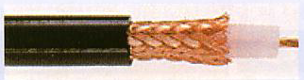
컴퓨터시스템 개론
2015년 1학기
(2) 동축 케이블(coaxial cable)
• 특징
- 절연체로 둘러싸인 구리선으로 만들어진 코어(core)와 금속피복
(전선편물) 및 외부 피복(고무, 플라스틱 등)으로 제작
- 케이블의 굵기와 선의 가닥수에 따라 thin과 thick으로 분류
- 데이터 보안이 중요한 큰 규모의 네트워크에서 주로 사용
- 전송속도 : 10Mbps, [참고] CATV 선
Prof. KwangMo LEE, Computer Engineering Department, Hallym University

Slide 94
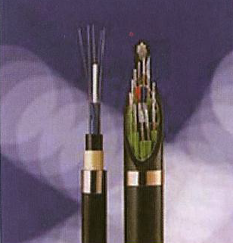
컴퓨터시스템 개론
2015년 1학기
(3) 광케이블(Fiver-optics cable)
• 특징
- 클래딩(cladding)이라는 유리 층으로 둘러싸인 코어(core)라는 매우
가느다란 유리관으로 구성
- 유리 섬유 주위를 강력한 힘에 견디게 하는 케블라(kevler) 섬유로 포장
- 송신과 수신용 두 가닥으로 사용
- 외부 전기 신호의 간섭이 없고 보안이 뛰어나며 신뢰성이 높다.
- 가격이 비싸고 설치와 취급이 어렵다.
- 전송속도 : 100Mbps ~ 2Gbps
Prof. KwangMo LEE, Computer Engineering Department, Hallym University

Slide 95
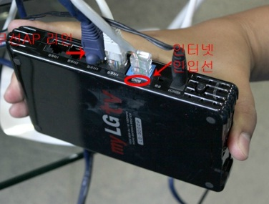
컴퓨터시스템 개론
2015년 1학기
(4) 무선 랜(wireless LAN)
• 특징
- 제약 없는 연결성 제공
- 신뢰성 있는 데이터 전송
- 설치가 용이함
- 설치장소의 제한이 없음
- 단말의 위치 변동 또는 추가, 삭제 시에도 선로의 증설이나
변경이 필요 없음
Prof. KwangMo LEE, Computer Engineering Department, Hallym University

Slide 96
컴퓨터시스템 개론
2015년 1학기
8.4 컴퓨터 네트워크의 분류
8.4.1 LAN(Local Area Network, 근거리 통신망)
• 특징
- 건물 내 혹은 소규모 지역 내에서 구성된 네트워크
- 전송속도 : 10 ~ 100Mbps
- 사설 데이터망(private data network)
• 데이터 전송 방식
- 이더넷(Ethernet)
- 고속 이더넷(Fast Ethernet)
- 토큰 링(Token Ring)
Prof. KwangMo LEE, Computer Engineering Department, Hallym University

Slide 97
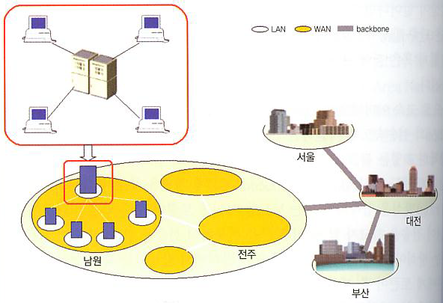
컴퓨터시스템 개론
2015년 1학기
8.4.2 광대역 통신망(WAN: Wide Area Network)
• 특징
- 공중 데이터망을 이용하여 원거리(도시와 도시, 국가와 국가 등)에
떨어진 컴퓨터나 LAN을 연결하는 네트워크
- 주로 LAN과 LAN을 연결한 통신망
[Note] Backbone
Prof. KwangMo LEE, Computer Engineering Department, Hallym University

Slide 98

컴퓨터시스템 개론
2015년 1학기
8.4.3 클라이언트/서버 네트워크(Client/Sever Network)
• 클라이언트(client)
- 다른 컴퓨터에게 서비스를 요청하는 컴퓨터들(보통 PC)
• 서버(server)
- 요청한 서비스에 응답을 하는 컴퓨터
Prof. KwangMo LEE, Computer Engineering Department, Hallym University

Slide 99

컴퓨터시스템 개론
2015년 1학기
8.4.4 Peer-to-peer(P2P) 네트워크
• 특정 Server가 없는 컴퓨터 네트워크 방식으로 네트워크에 접속되어 있는
컴퓨터 간의 정보(예: MP3 file) 공유 또는 교환
Prof. KwangMo LEE, Computer Engineering Department, Hallym University

Slide 100

컴퓨터시스템 개론
2015년 1학기
8.4.5 LAN의 구조(topology)
(1) Star Topology
Prof. KwangMo LEE, Computer Engineering Department, Hallym University

Slide 101

컴퓨터시스템 개론
2015년 1학기
(2) Ring Topology
Prof. KwangMo LEE, Computer Engineering Department, Hallym University

Slide 102

컴퓨터시스템 개론
2015년 1학기
(3) Bus Topology
Prof. KwangMo LEE, Computer Engineering Department, Hallym University

Slide 103

컴퓨터시스템 개론
2015년 1학기
(4) Mesh Topology
Prof. KwangMo LEE, Computer Engineering Department, Hallym University

Slide 104
컴퓨터시스템 개론
2015년 1학기
(5) LAN 위상구조의 비교
위상 구조 | 장 점 | 단 점
스타형 | 고장 발생시 고장 지점의 발견이 용이 회선 교환 방식에 적합 트래픽 처리 성능이 높다. 네트워크 확장이 용이 | 많은 케이블이 필요 비용이 많이 듬 중앙 집중된 허브가 통신망 문제를 일으킬 수 있는 한 지점이 됨 중앙 집중화된 허브가 문제의 지점이 되면 네트워크 장애가 발생
링형 | 토큰에 의해 상대방을 선택 | 각 단말기마다 중계기 필요 한 노드로 통신망 문제가 야기될 수 있음 결함 진단이 어려움 통신망 변경 및 재구성이 어려움
버스형 | 최선이 하나이므로 구조가 간단 단말 장치의 증설이나 삭제가 용이 메시지가 모든 노드에 전달 메시지 전달 속도가 빠름 융통성 있는 구조 | 데이터의 비밀 보장이 어려움 결함 진단 및 해결이 어려움 전송량 증가시 병목현상 발생
그물형 | 공중망(PSTN,PSDN)에 많이 사용 장거리 전송에 적합 교환 비용에 비해 전송 비용이 저렴 | 신규 증설이 어려움
Prof. KwangMo LEE, Computer Engineering Department, Hallym University

Slide 105
컴퓨터시스템 개론
2015년 1학기
8.5 통신 규약(Protocol)
(1) 프로토콜의 정의
- 컴퓨터 통신을 위한 통신 규약
(2) 프로토콜의 기능
- 전달하고자 하는 정보 또는 메시지를 동일한 크기로 나누고(fragmentation)
재결합(reassembly)
- 정보 또는 메시지에 존재하는 에러 감시와 제거
- 통신을 하는 두 개체간의 흐름제어 및 연결제어, 동기화(synchronization)
- 여러 개의 메시지를 동시에 섞어서 보내는 다중화(multiplexing)
Prof. KwangMo LEE, Computer Engineering Department, Hallym University

Slide 106
컴퓨터시스템 개론
2015년 1학기
(3) OSI (Open System Interconnection) 7 계층
- ISO(International Standard Organization)에서 제정
- 시스템 상호간의 호환성을 보장하는 세계적인 기준
1) 응용계층(application layer) 계층 7
2) 표현계층(presentation layer) 계층 6
3) 세션계층(session layer) 계층 5
4) 전송계층(transport layer) 계층 4
5) 네트워크계층(network layer) 계층 3
6) 데이터링크계층(data link layer) 계층 2
7) 물리계층(physical layer) 계층 1
Prof. KwangMo LEE, Computer Engineering Department, Hallym University

Slide 107

컴퓨터시스템 개론
2015년 1학기
- OSI 7계층의 예
Prof. KwangMo LEE, Computer Engineering Department, Hallym University

Slide 108

컴퓨터시스템 개론
2015년 1학기
8.6 네트워크 장비
모뎀(Modem)
- 변조(modulator) : 디지털 신호 아날로그 신호
- 복조(demodulator) : 아날로그 신호 디지털 신호
Prof. KwangMo LEE, Computer Engineering Department, Hallym University

Slide 109


컴퓨터시스템 개론
2015년 1학기
(2) 랜카드(LAN Card)
- 전압이 낮은 컴퓨터의 2진 병렬 전류신호가 회선을 타고 멀리 갈 수
있도록 전압이 높은 직렬신호로 변환시켜주는 프로세서가 내장된
작은 플라스틱 카드 회로판
Prof. KwangMo LEE, Computer Engineering Department, Hallym University

Slide 110

컴퓨터시스템 개론
2015년 1학기
(3) 리피터(Repeater)
- 전자기 또는 광학 전송매체 상에서 신호를 수신하고, 증폭하며,
매체의 다음 구간으로 재전송 시키는 장치
Prof. KwangMo LEE, Computer Engineering Department, Hallym University

Slide 111

컴퓨터시스템 개론
2015년 1학기
(4) 라우터(Router)
- 라우팅 테이블을 이용하여 데이터 패킷이 지나가야 할 경로를 지정
- 네트워크 내의 혼잡 상태를 제어
- 특정 경로에 많은 traffic이 있는 경우, 패킷을 다른 경로로 전송하는 기능
Prof. KwangMo LEE, Computer Engineering Department, Hallym University

Slide 112

컴퓨터시스템 개론
2015년 1학기
(5) 게이트웨이(Gateway)
- 다른 네트워크로 들어가는 입구 역할
- 라우팅 관점에서 보면, 네트워크 내에서 traffic을 통제하는 컴퓨터들이나,
인터넷 서비스 제공자들의 컴퓨터
(6) 허브(Hub)
- 데이터가 하나 또는 그 이상의 방향으로부터 한곳으로 모이는 장소
- 보통 스위치의 기능을 포함
- 허브는 라우터를 포함할 수 있다.
- LAN이 보유한 대역폭을 PC의 대수만큼 분할해서 제공
Prof. KwangMo LEE, Computer Engineering Department, Hallym University

Slide 113

컴퓨터시스템 개론
2015년 1학기
(7) 브리지(bridge)
- 2개의 LAN이나 또는 같은 LAN에 있는 2개의 세그먼트(컴퓨터의 집합)를
연결해 주는 장비
- 데이터를 분석하지 않고 데이터를 포함하는 패킷을 무조건 포워딩한다.
- 성격이 다른 두 개의 네트워크를 연결
Prof. KwangMo LEE, Computer Engineering Department, Hallym University

Slide 114

컴퓨터시스템 개론
2015년 1학기
[예] 네트워크 장비의 기능
①허브 ②리피터 ③게이트웨이 ④라우터 ⑤단말기
Prof. KwangMo LEE, Computer Engineering Department, Hallym University

Slide 115
컴퓨터시스템 개론
2015년 1학기
8.7 네트워크 연결회선
전용선
- 별도의 독립적인 회선으로 기업 및 학교 등에서 주로 사용
- 지원속도 : 56Kbps ~ T1급(1.5Mbps)
(2) ISDN (Integrated Services Digital Network)
- 전화와 동일한 요금으로 전용선과 동등한 품질(64K/128K)의 서비스 제공
- 1회선으로 PC통신과 전화 통화를 동시에 할 수 있음
- 디지털 방식 전송이므로 데이터 손실이 거의 없음
- 인터넷 서비스 업체 대부분 ISDN 접속을 지원
Prof. KwangMo LEE, Computer Engineering Department, Hallym University

Slide 116
컴퓨터시스템 개론
2015년 1학기
(3) ADSL (Asymmetric Digital Subscriber Line)
- 비대칭 속도 지원
- 기존 구리선을 이용하며 유동 IP를 지원
(4) VDSL (Very-high-bit-rate Digital Subscriber Line)
- 실시간 비디오 또는 고화질의 동영상을 전송하기 위해 제안
- 단/양방향에 관계없이 기존의 구리선을 활용 할 수 있다.
- 전송속도 : 10Mbps/s
- 운영거리가 3 ~13.7Km라는 한계
- 속도의 편차가 상당히 크다
Prof. KwangMo LEE, Computer Engineering Department, Hallym University

Slide 117

컴퓨터시스템 개론
2015년 1학기
(5) 케이블 모뎀(Cable Modem)
- 케이블 TV의 라인을 사용하여 유동 IP를 사용한다.
- 접속자 수가 많으면 속도가 저하됨
- 다운로드 시 속도는 거의 T1급
Prof. KwangMo LEE, Computer Engineering Department, Hallym University

Slide 118
컴퓨터시스템 개론
2015년 1학기
(6) 전력선을 이용한 통신 기법(Power line)
- 기존의 전력선을 그대로 활용
- 아직 상용화되지 못함
- 현재까지 개발된 전송속도 : 1Mbps ~ 5Mbps
Prof. KwangMo LEE, Computer Engineering Department, Hallym University

Slide 119

컴퓨터시스템 개론
2015년 1학기
[부록] 우리나라 인터넷망의 발전 / 한국인터넷 진흥원 제공
Prof. KwangMo LEE, Computer Engineering Department, Hallym University

Slide 120
컴퓨터시스템 개론
2015년 1학기
2013년 12월
Prof. KwangMo LEE, Computer Engineering Department, Hallym University

Slide 121

2015년 1학기
끝
그 동안 수고 많았습니다.
여름방학 보람되게 보내고
모두에게 행운이 깃들기를 바라며…
Prof. KwangMo LEE, Computer Engineering Department, Hallym University

